Slide 1
Prosessoren
Gruppe 8
Marcus Brørs
marcusbb@ifi.uio.no

Slide 2
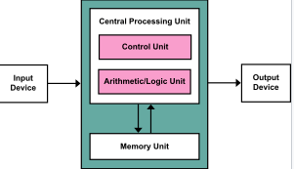
Von Neumann-arkitekturen
Beskriver arkitekturen til en maskin:
CPU-enhet, aritmetisk logisk enhet (ALU) med prosessor register
Kontroll-enhet, instruksjons register og en program-teller
Minne (lagrer data osv..)
Sekundærlagring
Input/output mekanisme
ALU?
Kan addere og subtrahere tall

Slide 3
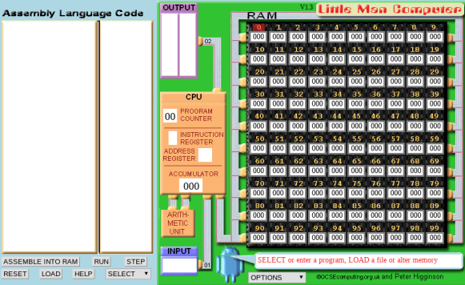
LMC – Little Man Computer
Resultat: Tall fra LMC
Teoretisk korrekt datamaskin
LMC kan lese inn tall fra bruker

Slide 4
LMC - Minne
Posthylle nummerert fra 0-99

Slide 5
LMC - Registre
4 registre i LMC:
Accumulator:
Beregninger, svaret ut her
Program counter:
Angir hvilken instruks er neste til å utføres
Instruction register:
Inneholder koden til den instruksen som utføres
Address register:
Inneholder adressedelen av den instruksjonen som utføres

Slide 6
LMC - Instruksjoner
Lagres i posthyllene som en sekvens med instruksjoner (0-99)
Hver instrukssjon er et tall 0-999, der
1. siffer angir instruksjonskoden
2. og 3. siffer angir en adresse i minnet
Eks: 599 betyr «Henter verdien fra minnet på adresse 99 og legger den i akkumulatorregisteret»
5xx → Prosessoren skal hente noe fra minnet
x99 → Adresse i minnet

Slide 7
LMC – Eksekvering av programmer
1. Bruk verdien i program counter som adresse til minnet og hent neste instruksjon der.
Øk samtidig program counter med 1
2. Splitt instruksjonene og legg delene i instruksjonsregisteret og adresseregisteret
3. Utfør det som instruksjonsregisteret angir
Gjenta fra punkt 1.

Slide 8
LMC – Instruksjoner
HLT – «Halt» / «Coffee break»
INP / OUT – «Input» / «Output»
STA og LDA – «Store accumulator» / «Load accumulator»
Bruk: Lagre en INP / Output noe som loader opp i accumulator
ADD / SUB
Trekker / legger til fra verdien i akkumulatoren

Slide 9
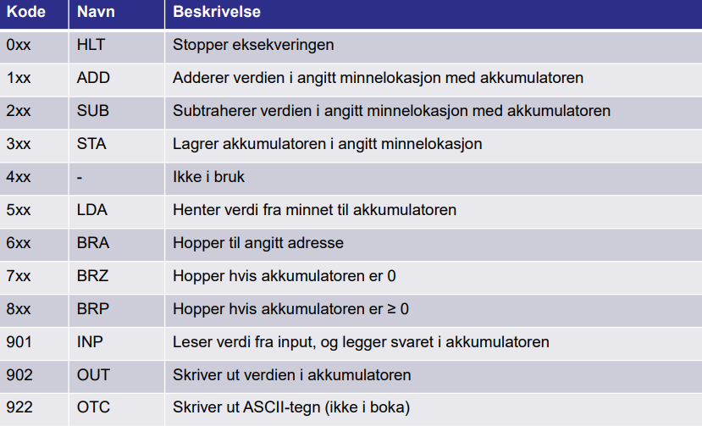
Negative tall regneeksempel
Fortegnet (bit-et helt til venstre) representerer den negative tall-verdien. Dvs. regningen starter ikke fra 0 når vi ser på hele tallet, men fra -128.
Dette betyr at med det negative fortegnet er den MINSTE mulige verdien å skrive lik -128 på følgende måte:
1 0 0 0 0 0 0 0
1 1 1 1 1 1 1 1 1 gir -1 fordi vi starter med -128 på den første plassen fra venstre. De resterende plassene for sifre ser vi på som POSITIVE heltall
Setter vi sammen disse tallene får vi følgende regnestykke:
-128 + 64 + 32 +16 + 8 + 4 + 2 + 1 = -128 + 127 = -1
Tall kan ha flere verdier, e.g.: 1 1 0 0 1 0 0 0
128 + 64 + 0 + 0 + 8 + 0 + 0 + 0 = 200
1-bitet til venstre kan representere en negativ verdi:
-128 + 64 + 0 + 0 + 8 + 0 + 0 + 0 = -56

Slide 10
Fra maskinkode til assemblerkode
Enklere om vi kan navngi kommandoer som å laste inn input fra bruker
901 → INP
902 → OUT
000 → HLT
Osv…

Slide 11
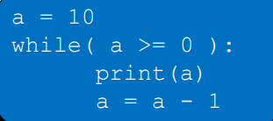
Løkker og hopping
BRA → Hopper til angitt adresse
BRZ → Hopper til angitt adresse hvis akkumulatoren er 0
BRP → «Branch if positive», hopper til adresse xx om >=0
Eks:
1. Laster v10. v10 = 10
2. Outputer hva som er i akkumulator
3. Trekker fra v1. v1 = 1
4. BRP (om verdi i akk. positiv) gå tilbake til TELL (2.)
5. HLT (Coffee break/ stopp)

Slide 12
Løkker og hopping: BRZ
START INP
BRZ SLUTT
OUT
BRP START
SLUTT HLT
BRA → Hopper til angitt adresse
BRZ → Hopper til angitt adresse hvis akkumulatoren er 0
BRP → «Branch if positive», hopper til adresse xx om >=0

Slide 13
LMC: Multiplikasjon
INP
STA faktorEn
INP
STA faktorTo
MLTLOOP LDA faktorEn
BRZ SLUTT
SUB v1
STA
LDA produkt
ADD faktorTo
STA produkt
BRA MLTLOOP
SLUTT LDA produkt
OUT
HLT
faktorEn DAT
faktorTo DAT
produkt DAT 0
v1 DAT 1
Har to siffer, faktor1 og faktor2
Produkt er lik 0 til å starte med
Så lenge faktor1 != 0, øk produkt med faktor2.
Sett faktor1 = faktor1 – 1
BRA → Hopper til angitt adresse
BRZ → Hopper til angitt adresse hvis akkumulatoren er 0
BRP → «Branch if positive», hopper til adresse xx om >=0

Slide 14
Noe du lurer på?
Spør i timen eller send meg en mail☺
marcusbb@ifi.uio.no

